Slide 1
上下排 全口無牙

Slide 2
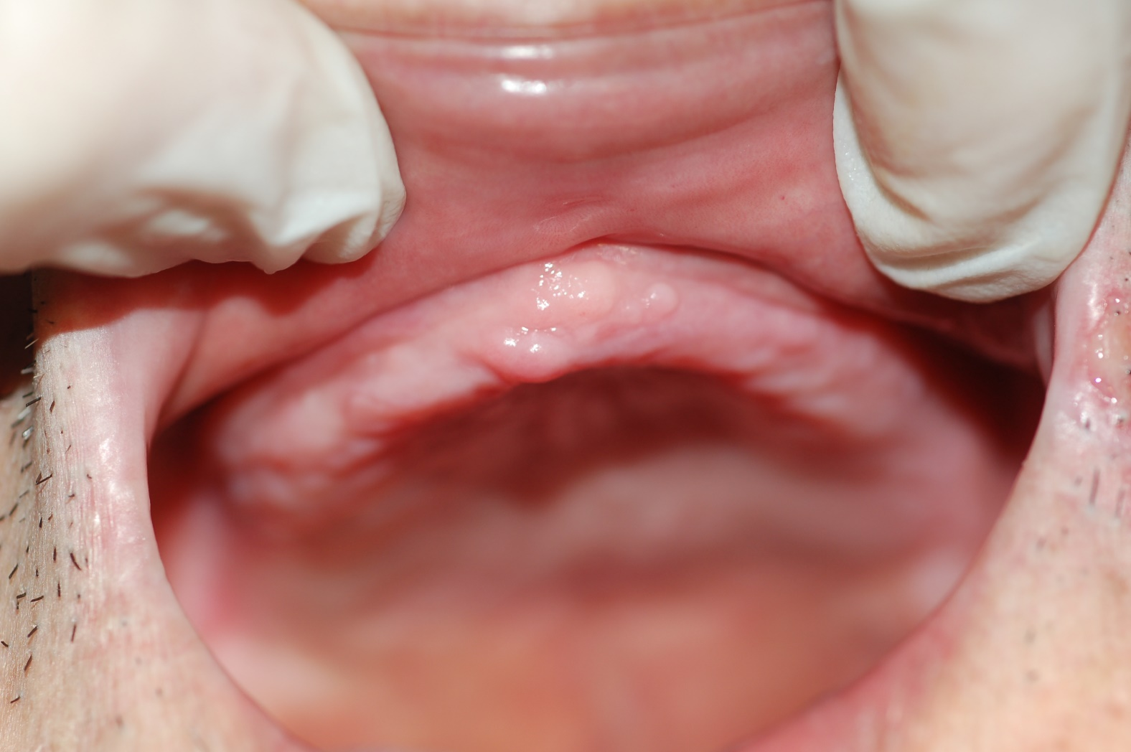
上下排齒槽骨已嚴重吸收

Slide 3
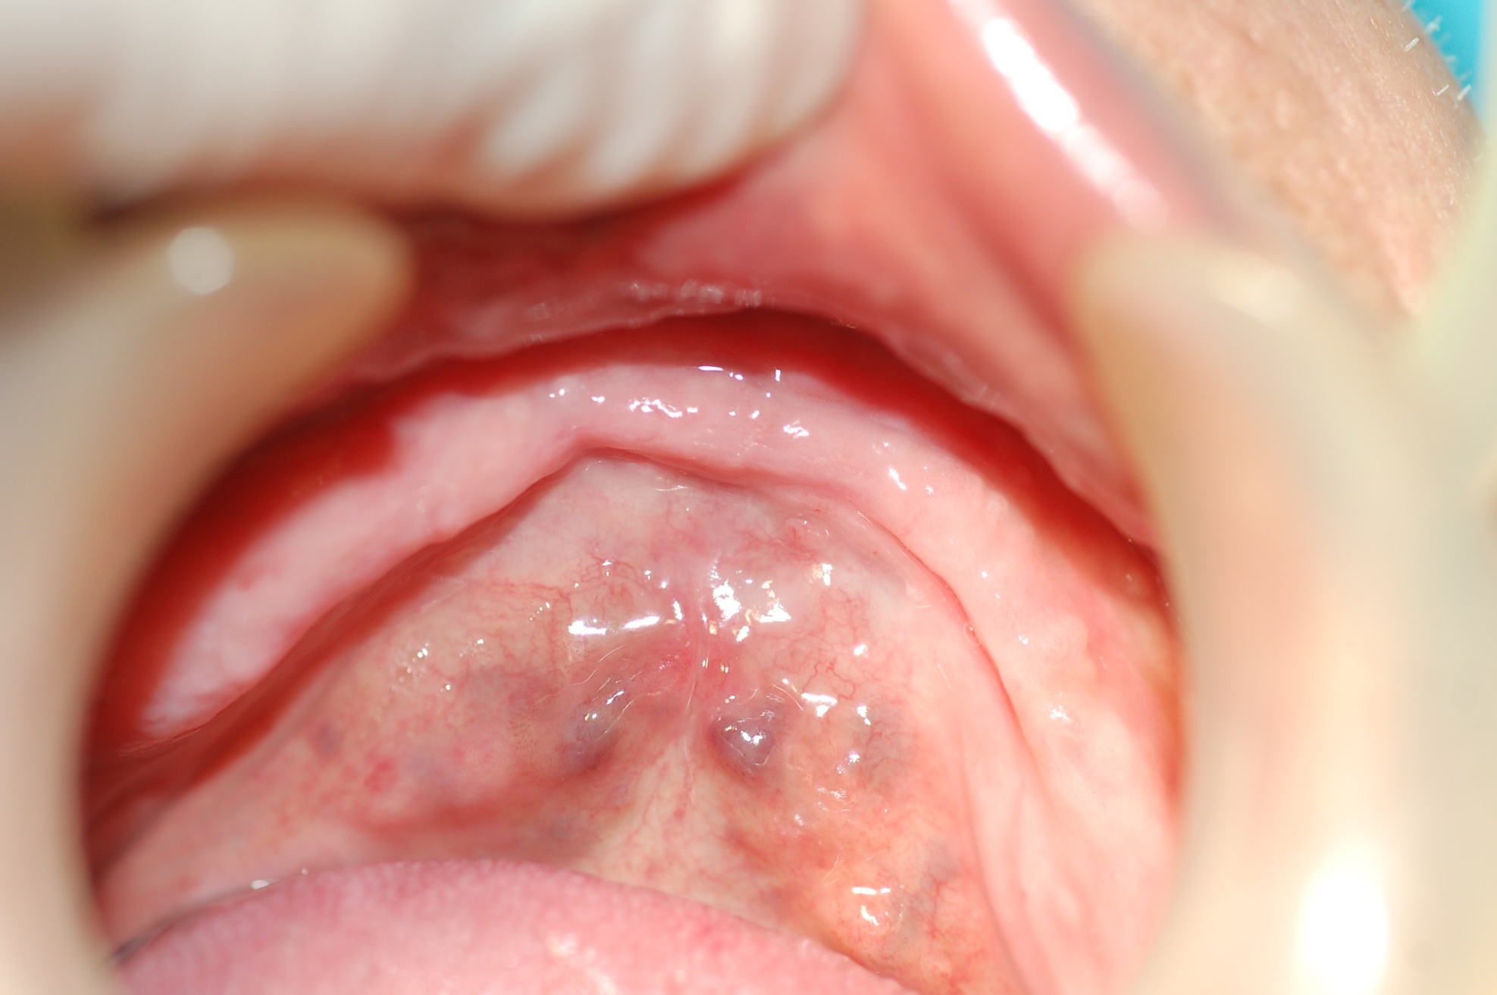

Slide 4
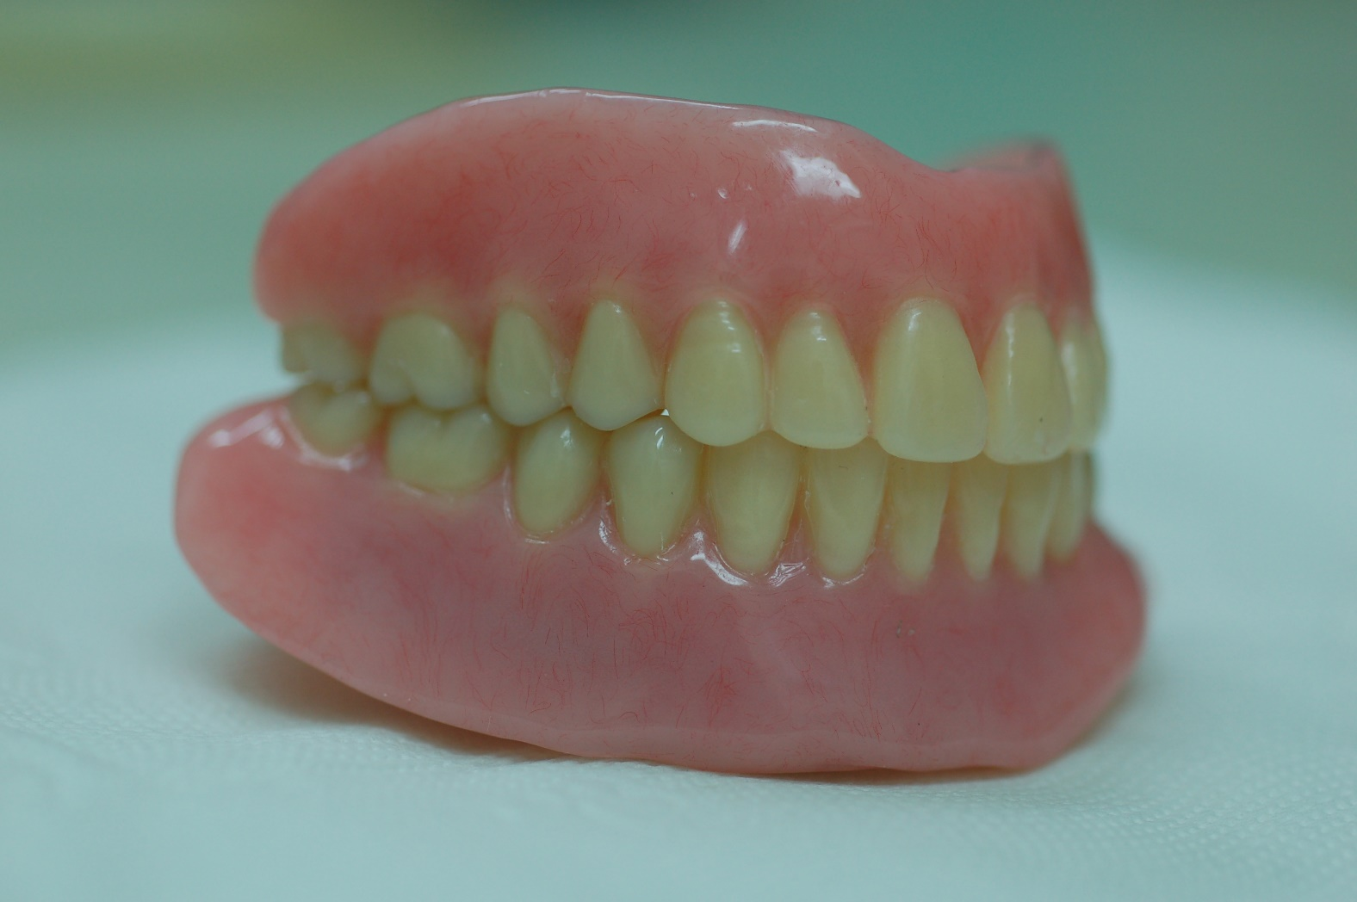
上下排 全口活動假牙製作

Slide 5
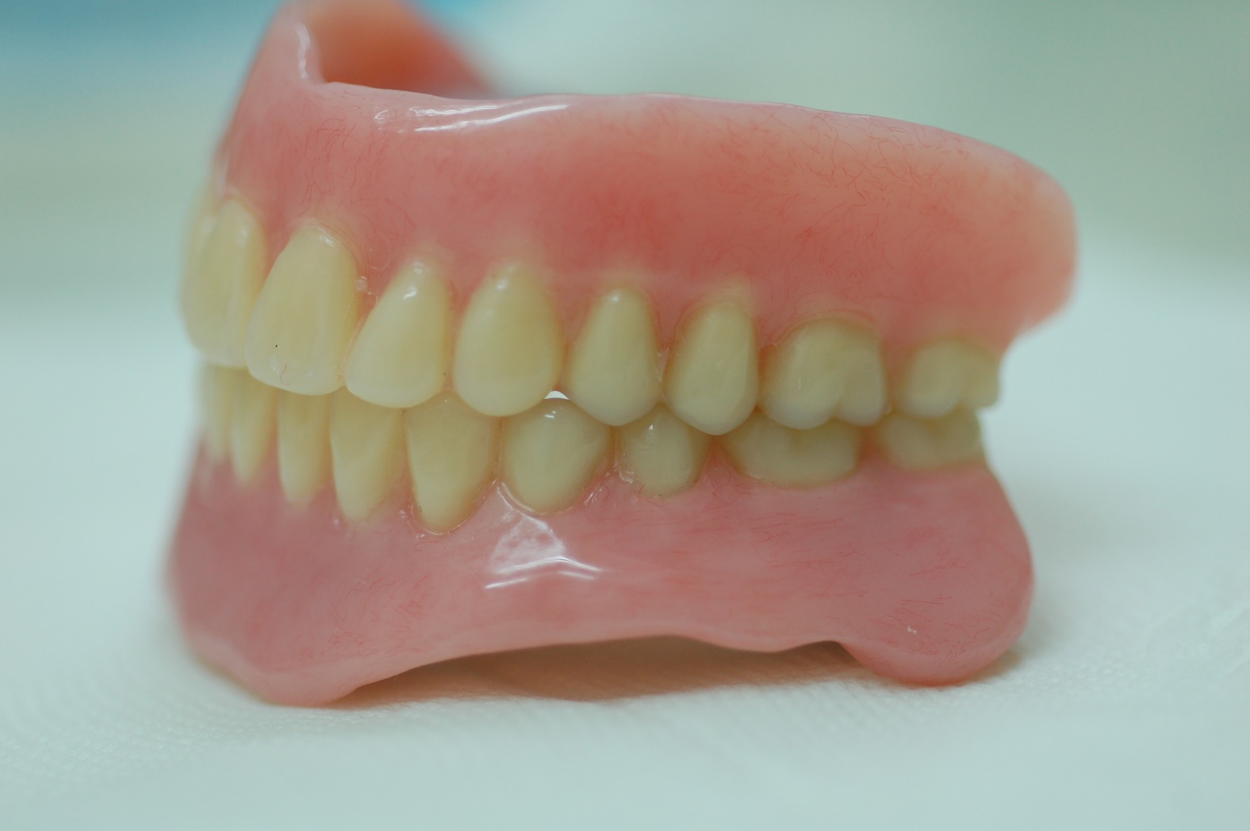

Slide 6
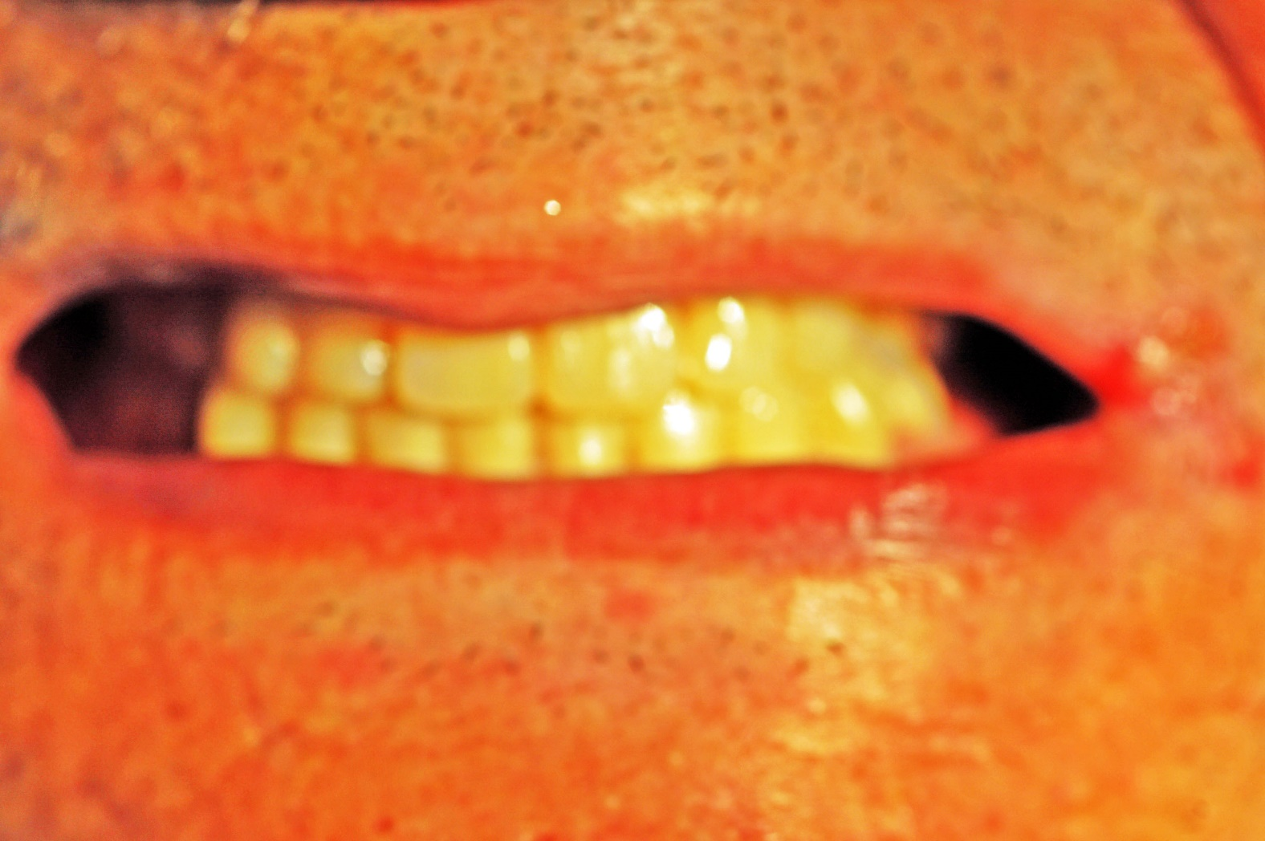
完成 實用功能

